Slide 1
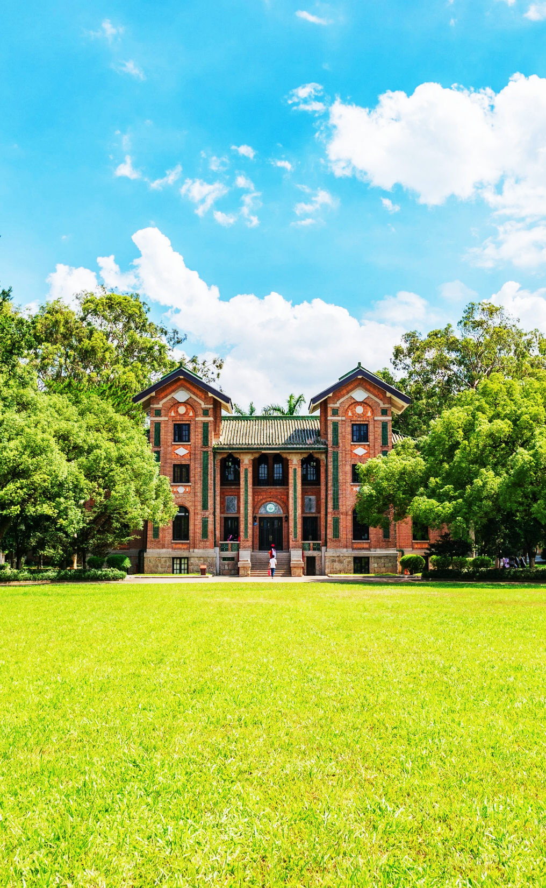


SYSU 2023
PRESENTATION SLIDE
交通管理成果展示
Traffic Management Results Display
蔡思远 林杰 李秉骏

Slide 2
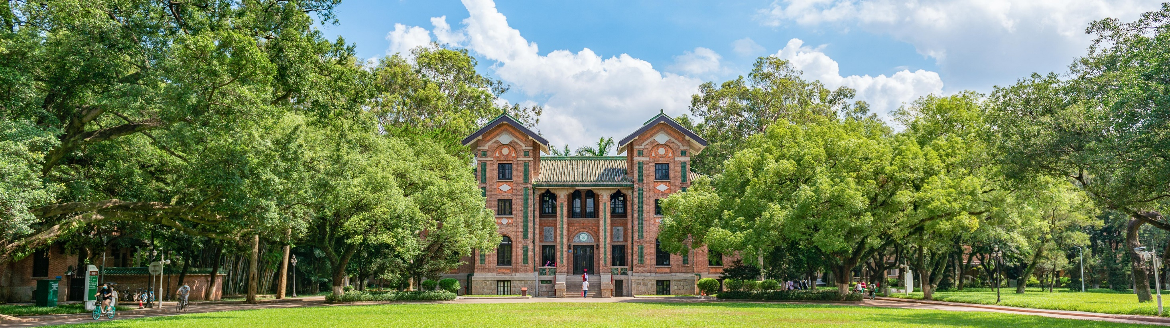


目录
Contents
01
02
03
实验一
实验二
实验三
Experiment 1
Experiment 2
Experiment 3
城市交叉口多对象通行场景构建
城市大型交通路网多目标模拟实现
基于Python的交叉口单点配时的自动化计算
Notes:
幻灯片制作：中山大学党委宣传部 陈柏辰
幻灯片内置的所有示例图片、手绘建筑元素版权归中山大学党委宣传部和供稿人所有，不得移作他用。

Slide 3
SYSU 2023
PRESENTATION SLIDE
01
实验1
城市交叉口多对象通行场景构建

Slide 4
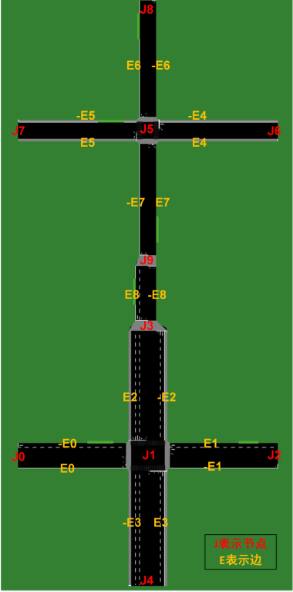
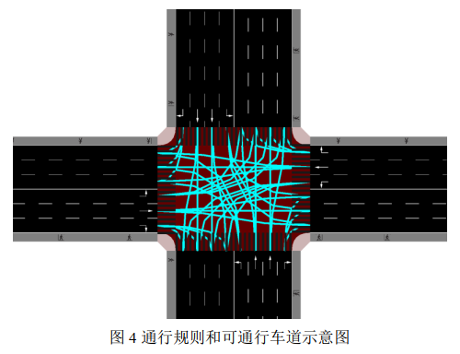

问题分享
Problem sharing
1.初始命名遵循创建时的顺序，包括双向车道的符号
2.修改时，路口命名无法同时存在相同的命名，造成修改时容易误认为已经修改，应每次修改后回车以确认已经正常修改
路口命名
车道创建
需要先创建一条车道后再加入对向车道，以确保连接关系正确，否则增加车道数时会出现无法匹配的情况
亮起部分代表本次操作新修改的部分，
但是只要有线连接就已经成功连接
路口命名

Slide 5
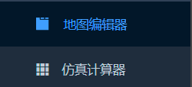
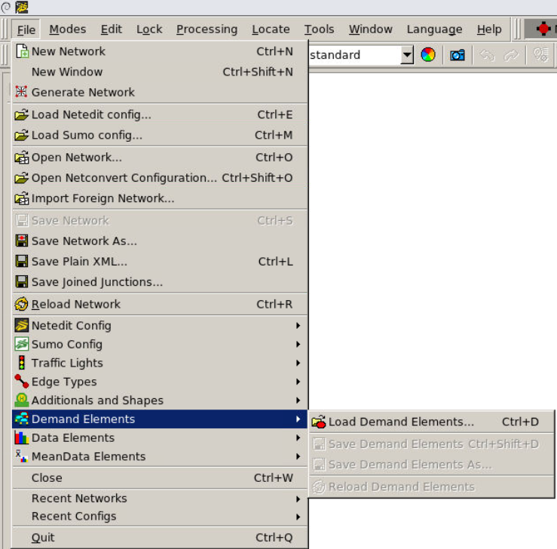
问题分享
Problem sharing
运行方法
本次实验均采用线上平台虚拟仿真计算器完成，其中地图编辑器用于创建路网，也可以可视化创建交通需求等；仿真计算器则用于将文件汇总后运行
1.如果采用相同命名，仿真计算器可以自动识别，只需要正确操作就可以直接运行
2.如果没有采用相同命名，可以再地图编辑器里将各需求文件和路网加载到一起，保存为config文件，再在仿真计算器中运行即可

Slide 6
SYSU 2023
PRESENTATION SLIDE
02
实验2
城市大型交通路网多目标模拟实现

Slide 7



实验步骤
Experimental procedure
OSM导入:OpenStreeMap 下载地图，截取，导出osm文件，转换XML生成底图；补全路段之后加入信号灯。
实验步骤及要点
参数设置：分为汽车参数设置和行人参数设置
可视化设置：调整需求、行人汽车的属性

Slide 8
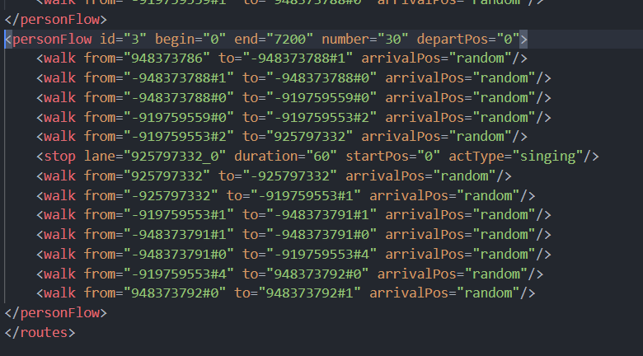
实验步骤
部分步骤
Experimental procedure
行人流参数（rou.xml）

Slide 9
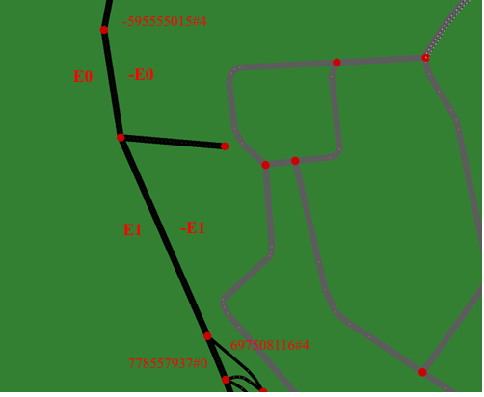
实验步骤
部分步骤
Experimental procedure
路段补全

Slide 10
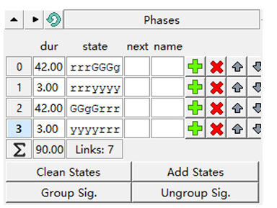
实验步骤
部分步骤
Experimental procedure
方法一相位设置

Slide 11
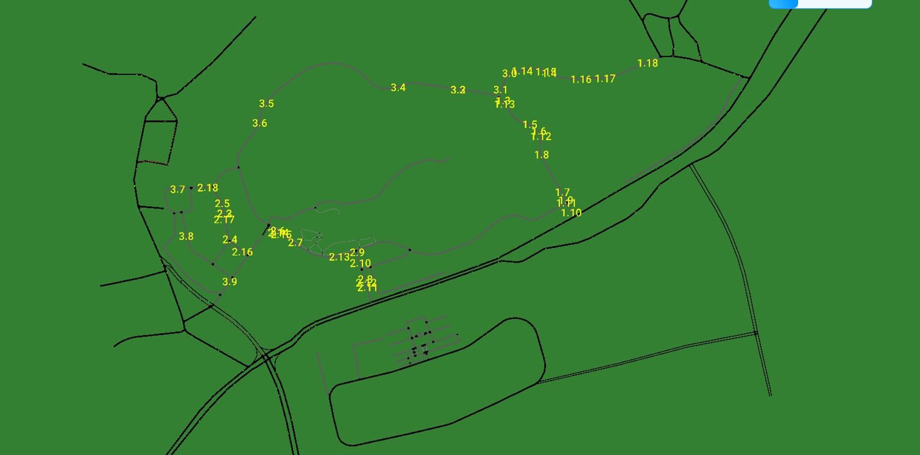
实验步骤
部分步骤
Experimental procedure
仿真结果

Slide 12
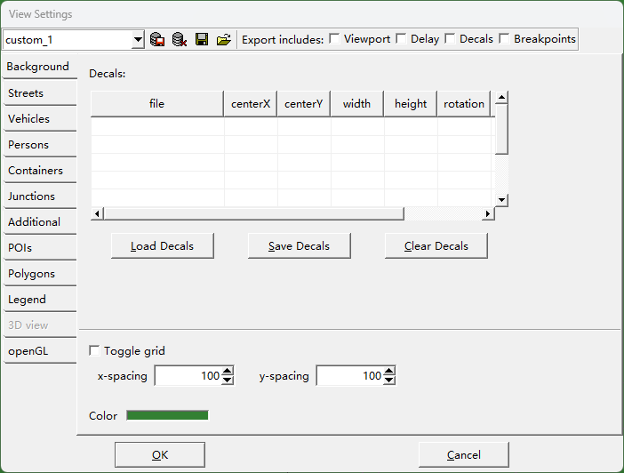
遇到问题
仿真路网无法显示
Difficulties and Solutions
未加载“viewsettings.xml”可视化配置文件,加载后解决。

Slide 13
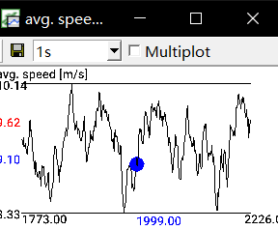
遇到问题
collision指标图没有参数
Difficulties and Solutions
因为没有碰撞。

Slide 14
SYSU 2023
PRESENTATION SLIDE
03
实验3
基于Python的交叉口单点配时的自动化计算

Slide 15
Python自动化计算
代码编写思路
调试顺序：
单进口道 ——> 四个进口道 ——> 多次循环直到优化完成

Slide 16
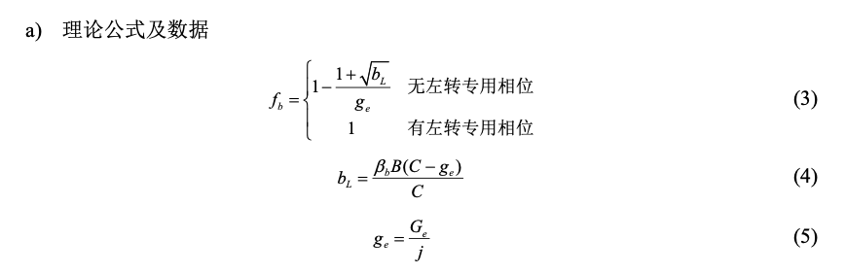
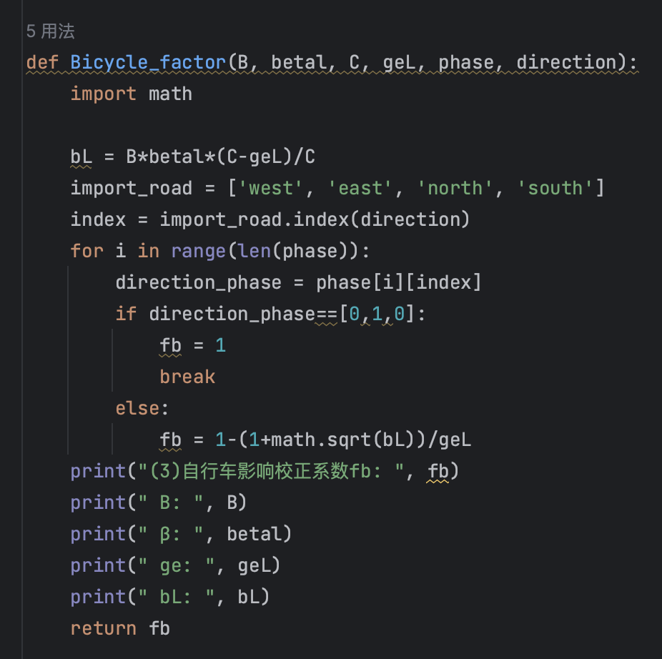
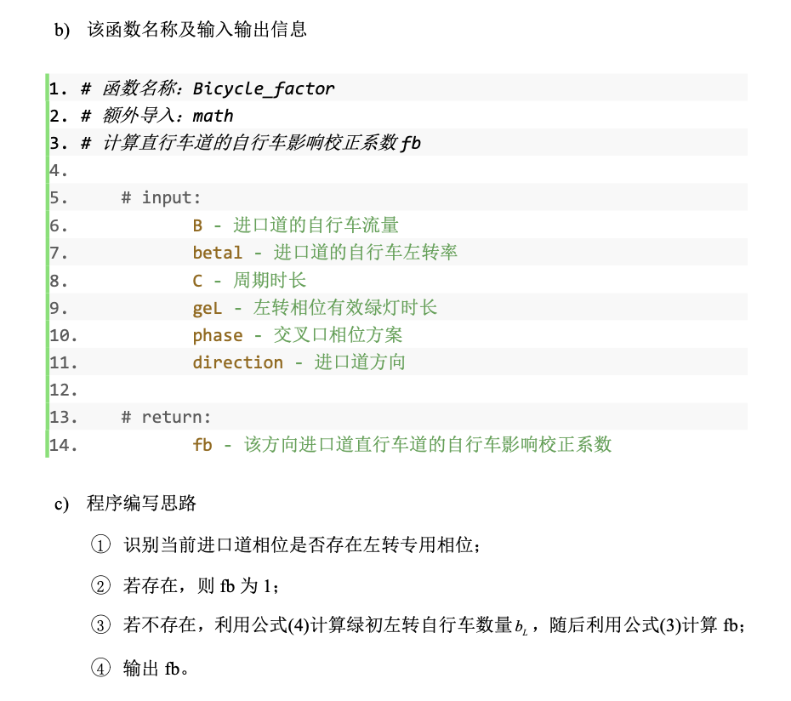
Python自动化计算
代码编写思路
1、编写计算及输出函数：
根据“程序编写思路”编写，不断调试

Slide 17
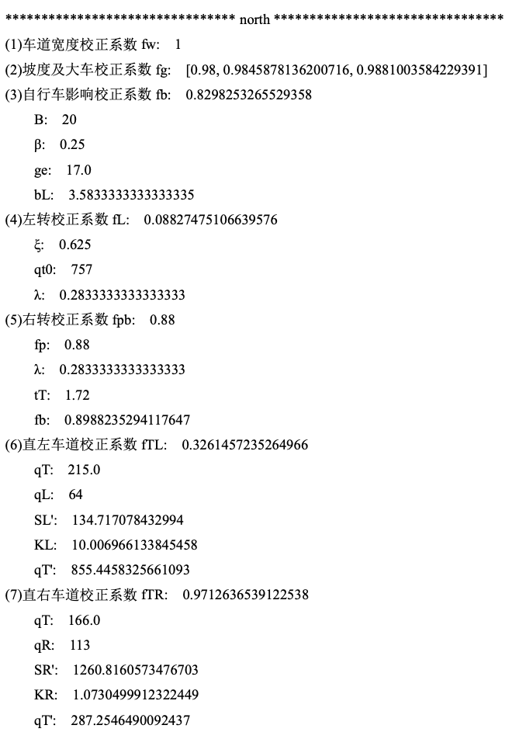
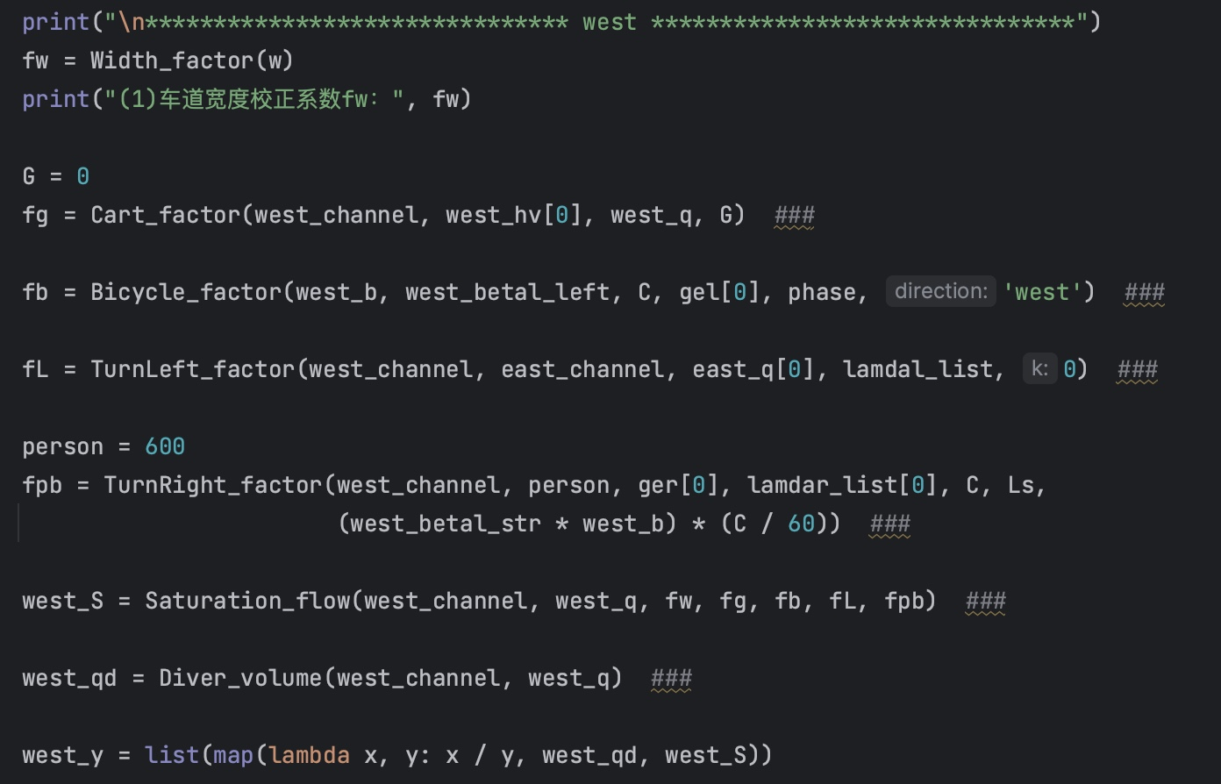
Python自动化计算
代码编写思路
2、仿照案例输出调用函数，并对输出格式进行排版

Slide 18
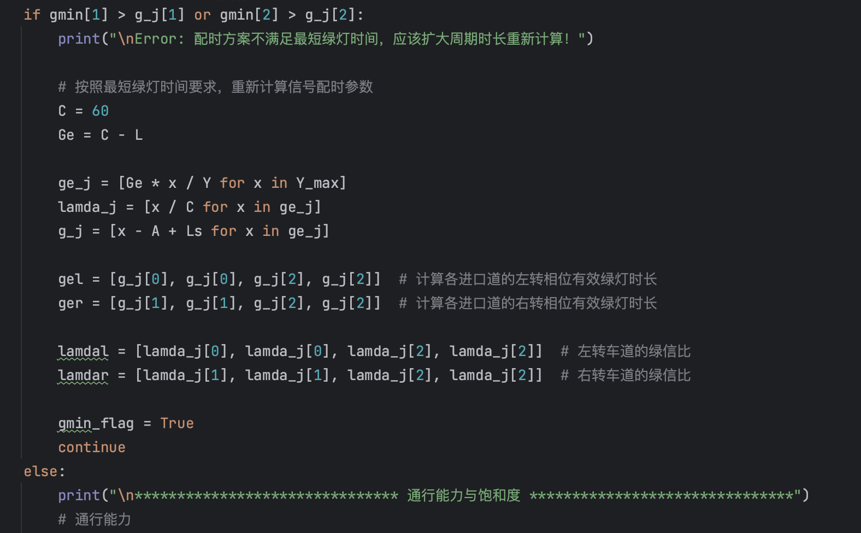
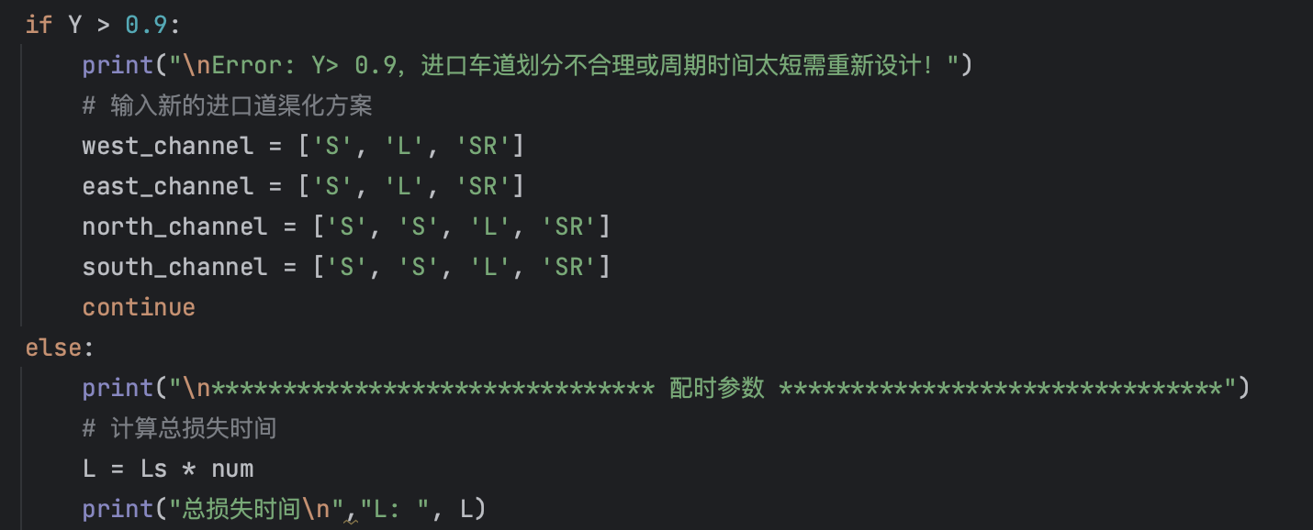
Python自动化计算
代码编写思路
3、加入循环，设置循环结束条件及通行能力、饱和度计算等值：
流量比总和；显示绿灯时间与最短绿灯时间比较

Slide 19
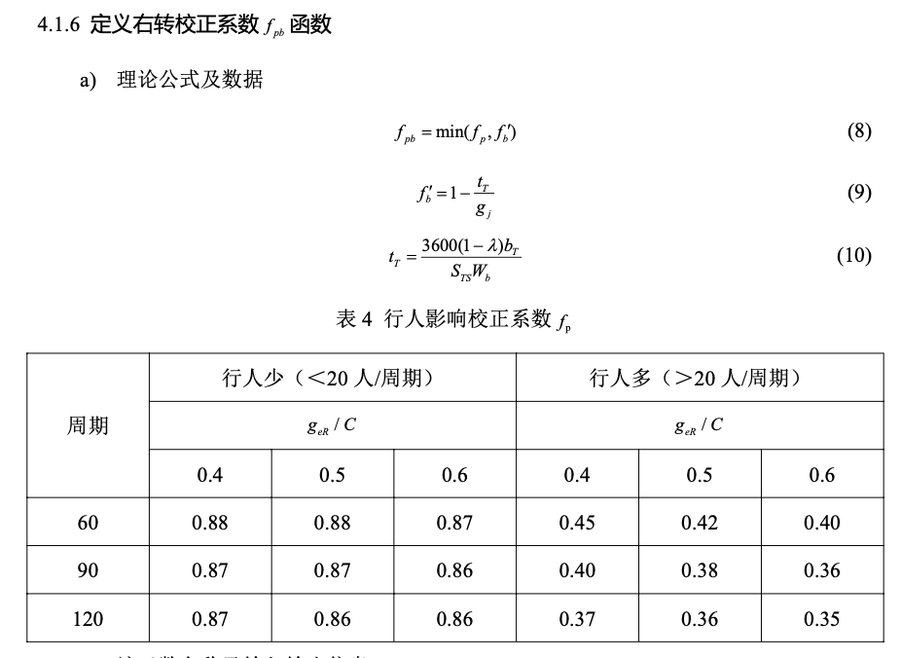
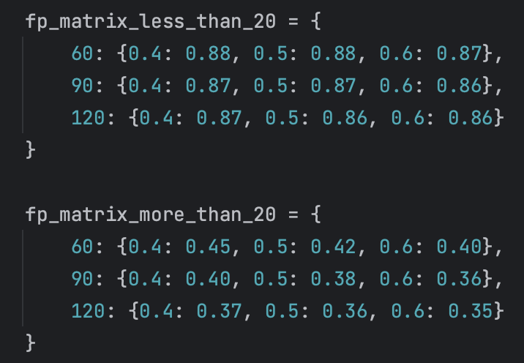
Python自动化计算
遇到的问题
1、逻辑关系的实现：
涉及大量的逻辑运算，结合道路基本信息，容易产生错误

Slide 20


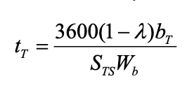

Python自动化计算
遇到的问题
2、信息缺失：
一些基础计算公式缺失，或者某些参数并未直接给出，需要思考
Ge(R)：有效绿灯时间
A：黄灯时间
Ls：相位损失时间

Slide 21
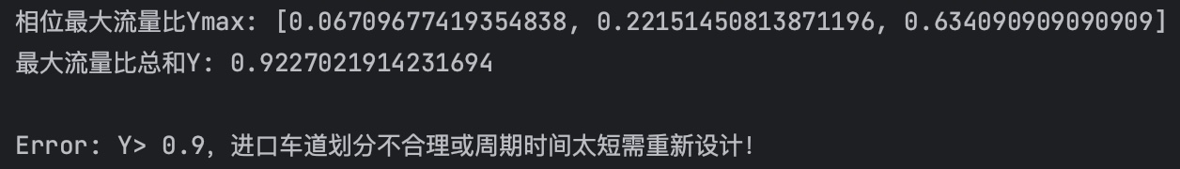
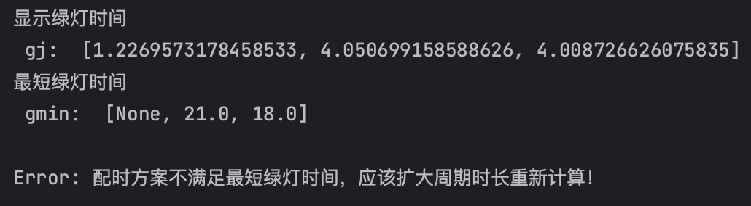
Python自动化计算
成果展示
总共进行了3次试算，前两次试算分别由于流量比总和Y大小以及显示绿灯时长过短，进行了优化重算

Slide 22
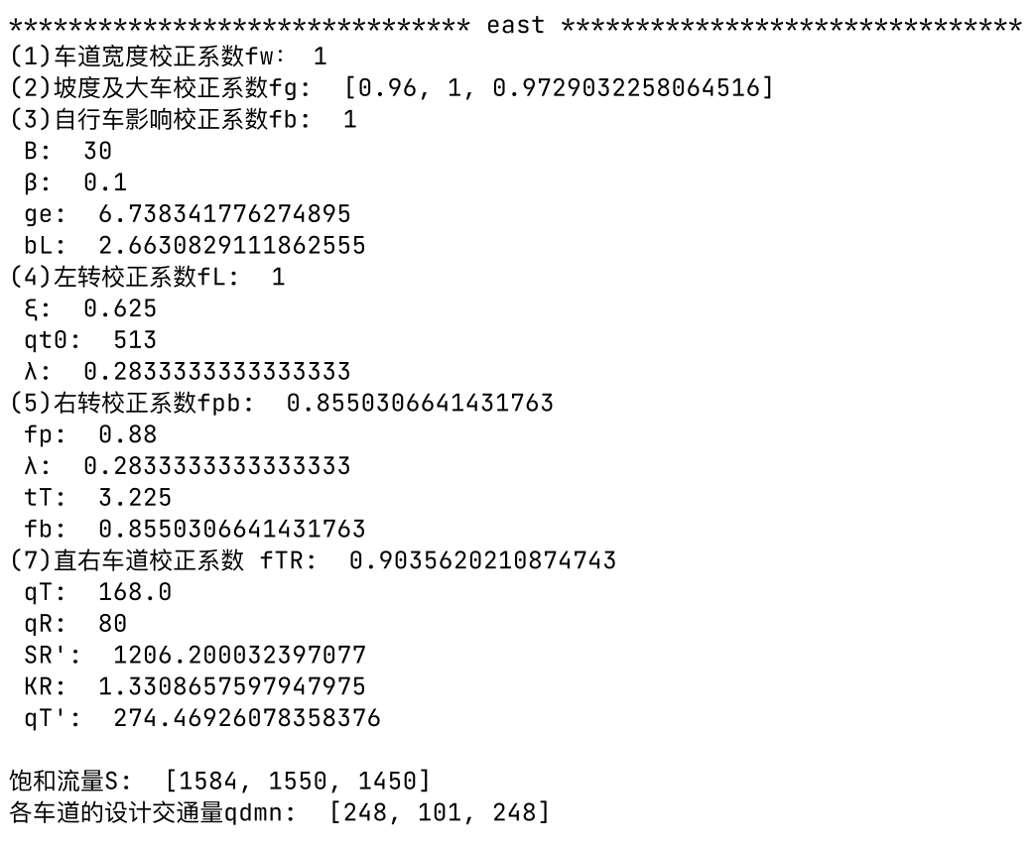
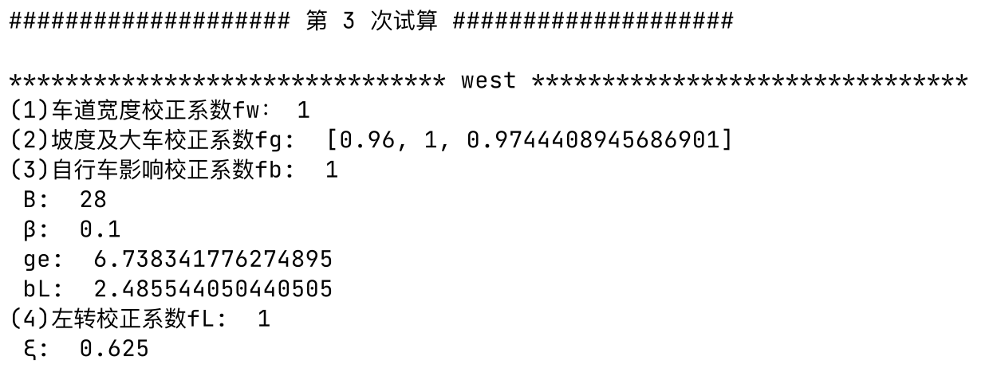
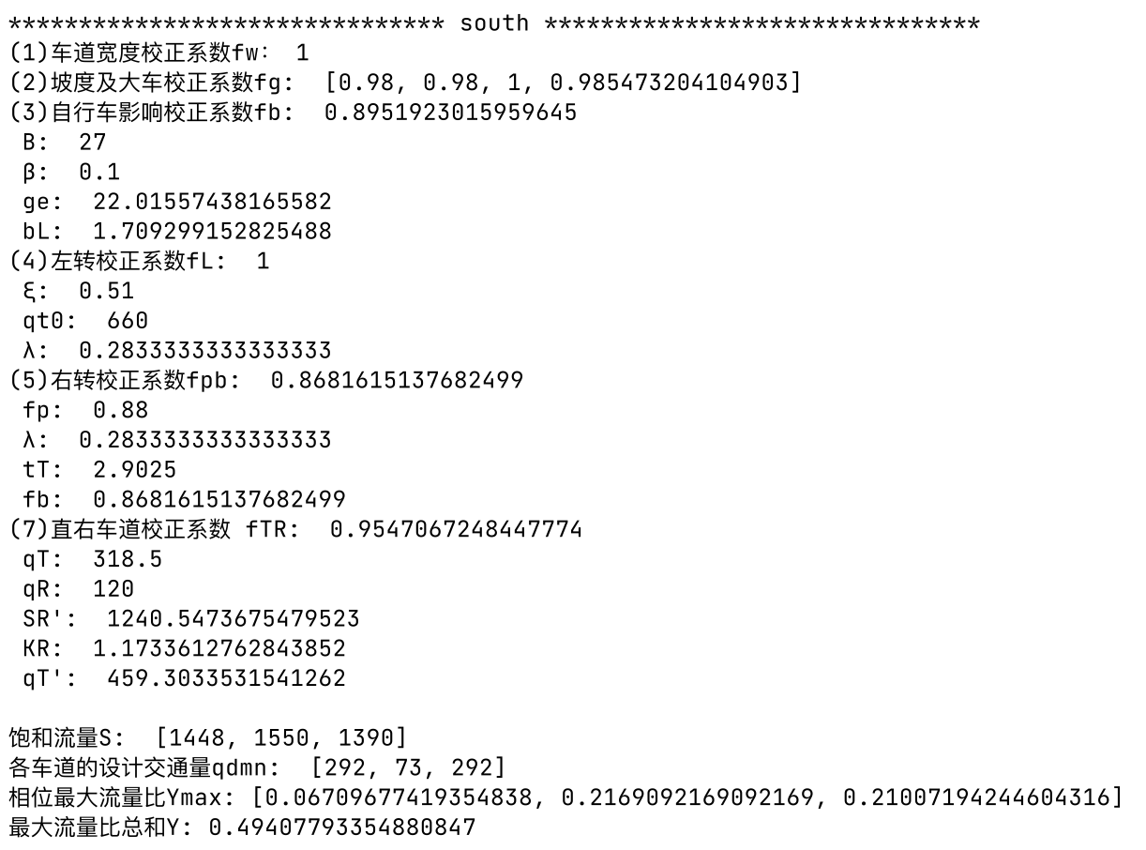
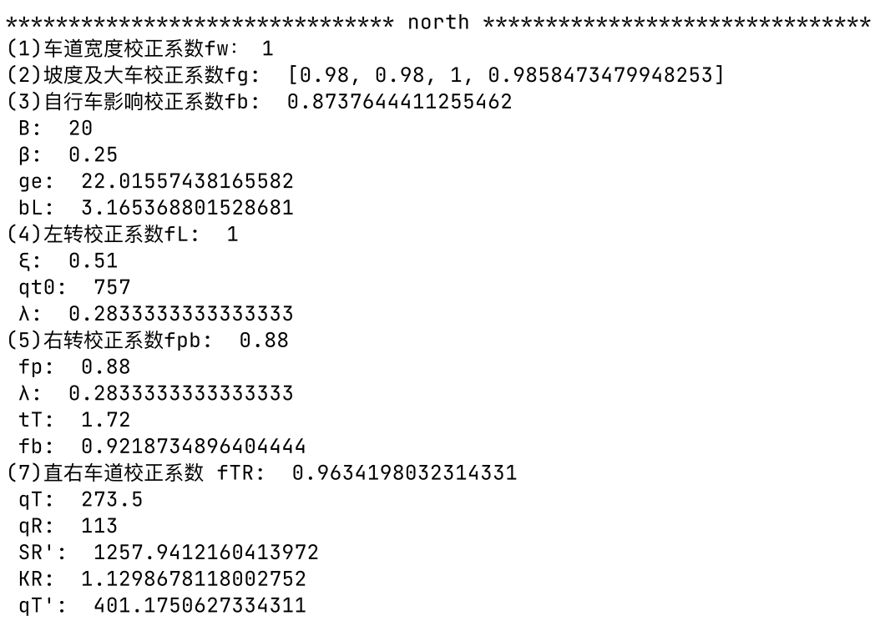
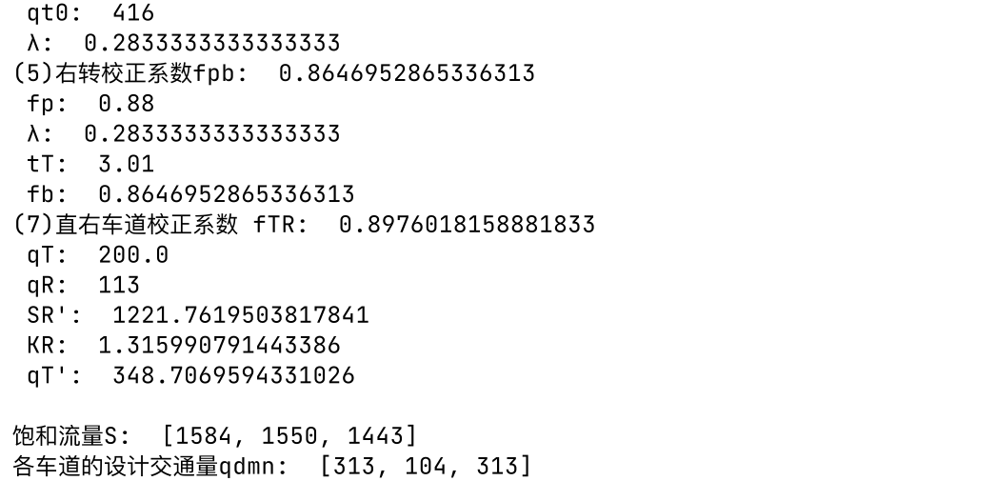
Python自动化计算
成果展示
第三次试算得出结果

Slide 23
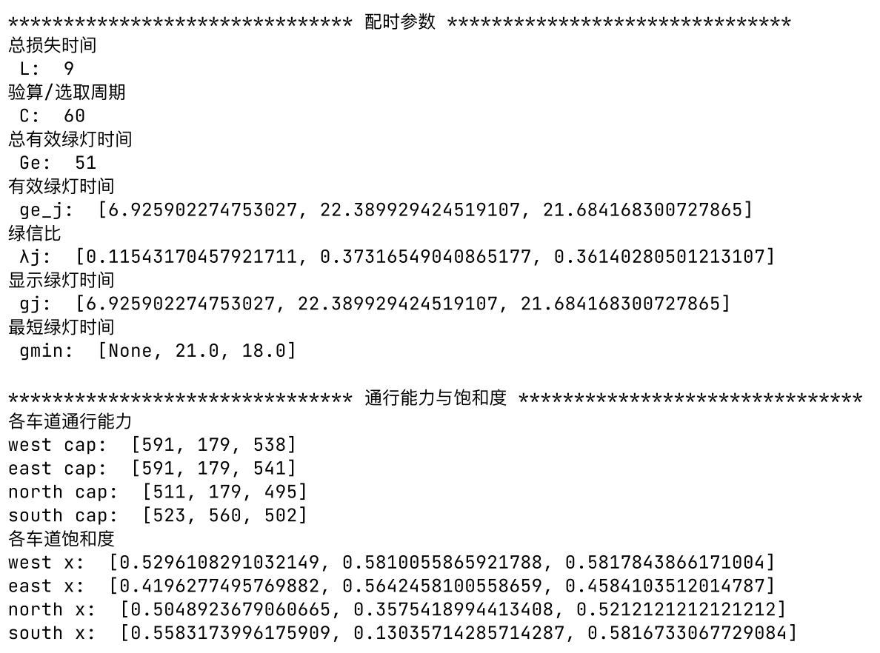
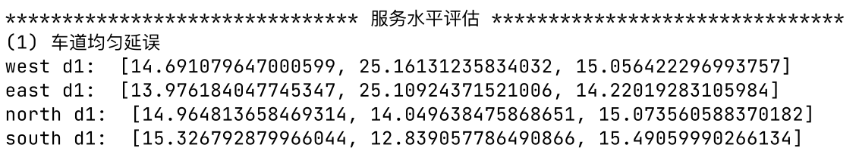
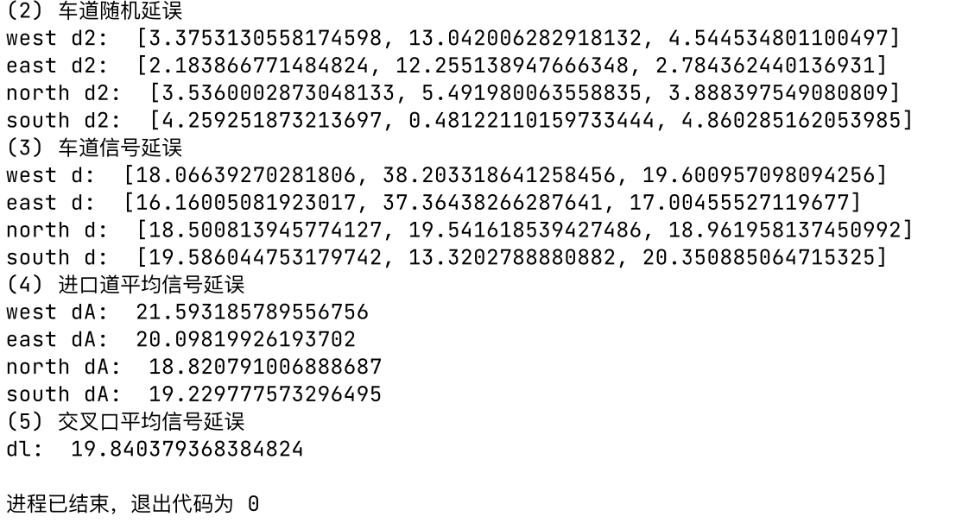
Python自动化计算
成果展示
第三次试算得出结果

Slide 24
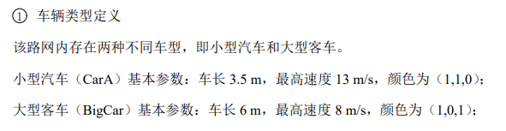
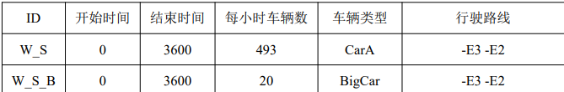
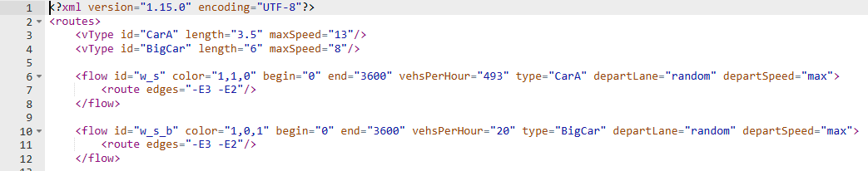
问题分享
Problem sharing
仿真需求文件参数设置
具体如下图，需要注意的是，车辆属性中的颜色只能在flow中设置

Slide 25
收获与小结
Harvest and Summary
1.由浅入深，由易到难，逐渐掌握仿真的技巧和培养解决问题的能力
2.纸上得来终觉浅，身体力行做了实验之后，对交通仿真更感兴趣进一步增强了身为交通学子对交通行业的责任认同感

Slide 26

谢谢观看
SUN YAT-SEN UNIVERSITY 2023
Notes:
幻灯片制作：中山大学党委宣传部 陈柏辰
幻灯片内置的所有示例图片、手绘建筑元素版权归中山大学党委宣传部和供稿人所有，不得移作他用。

